Slide 1
中小学文明城市迎检测评指标解读
Notes:
更多模板请关注：https://haosc.taobao.com

Slide 2
中小学文明测评迎检指标解读
1.实地考察
2.家长问卷
+
师生访谈
宣传动员
现场考察
问卷情况（7题）
材料审核
延迟符

Slide 4
01
应知应会

Slide 5
LOGO
中小学文明测评迎检指标解读
教 师
社会主义核心价值观、八礼四仪、校园文明六个好、四德、教师职业道德
应知
应会
内容
学 生
社会主义核心价值观、八礼四仪、校园文明六个好、四德、中小学生守则
新 增
师生对《常州市文明行为促进条例》知晓情况

Slide 6
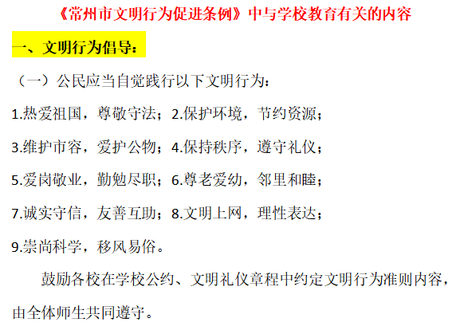
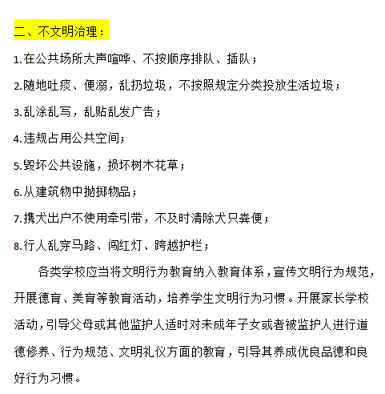
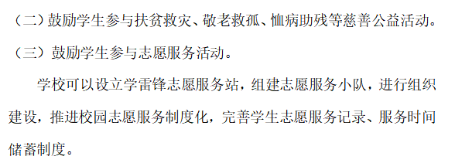
LOGO
中小学文明测评迎检指标解读

Slide 7
LOGO
中小学文明测评迎检指标解读
测评指标
12、15、20、24
1、关于教职员工应知应会的注意点
（1）关注非班主任教师 （2）关注后勤员工、门卫（知晓价值观、六个好） （3）关注在校临时跟岗、实习的人员
2、关于学生应知应会的注意点
熟背＋理解（高年级，举例）

Slide 8
02
环境文化

Slide 9
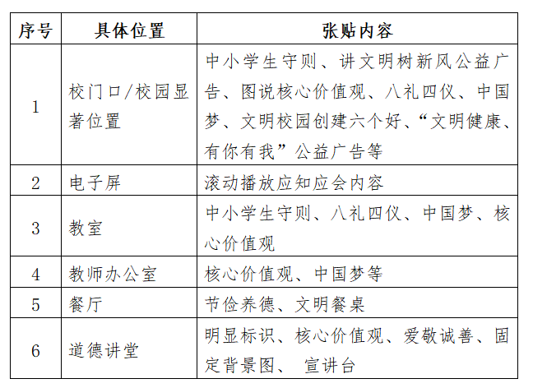
LOGO
中小学文明测评迎检指标解读
环境文化之“文明标语的布置张贴”
（1）体现“显著”位置
（2）明确张贴位置及内容
测评指标
12-19、22、23
（3）张贴物要精心设计、简洁美观

Slide 10
03
主题教育活动

Slide 11
LOGO
中小学文明测评迎检指标解读
测评指标
21、24-28/6-11
活动开展
文明校园
1、两项教育活动的开展
2、文明校园创建的台账
社区活动
材料整理
3、参与社区组织的活动
4、提高材料整理的质量

Slide 12
04
心理健康教育

Slide 13
LOGO
中小学文明测评迎检指标解读
测评指标
29-32
1
2
3
心理辅导室的布置要规范
心理专题橱窗内容要全面
心理健康教育材料要丰富

Slide 14
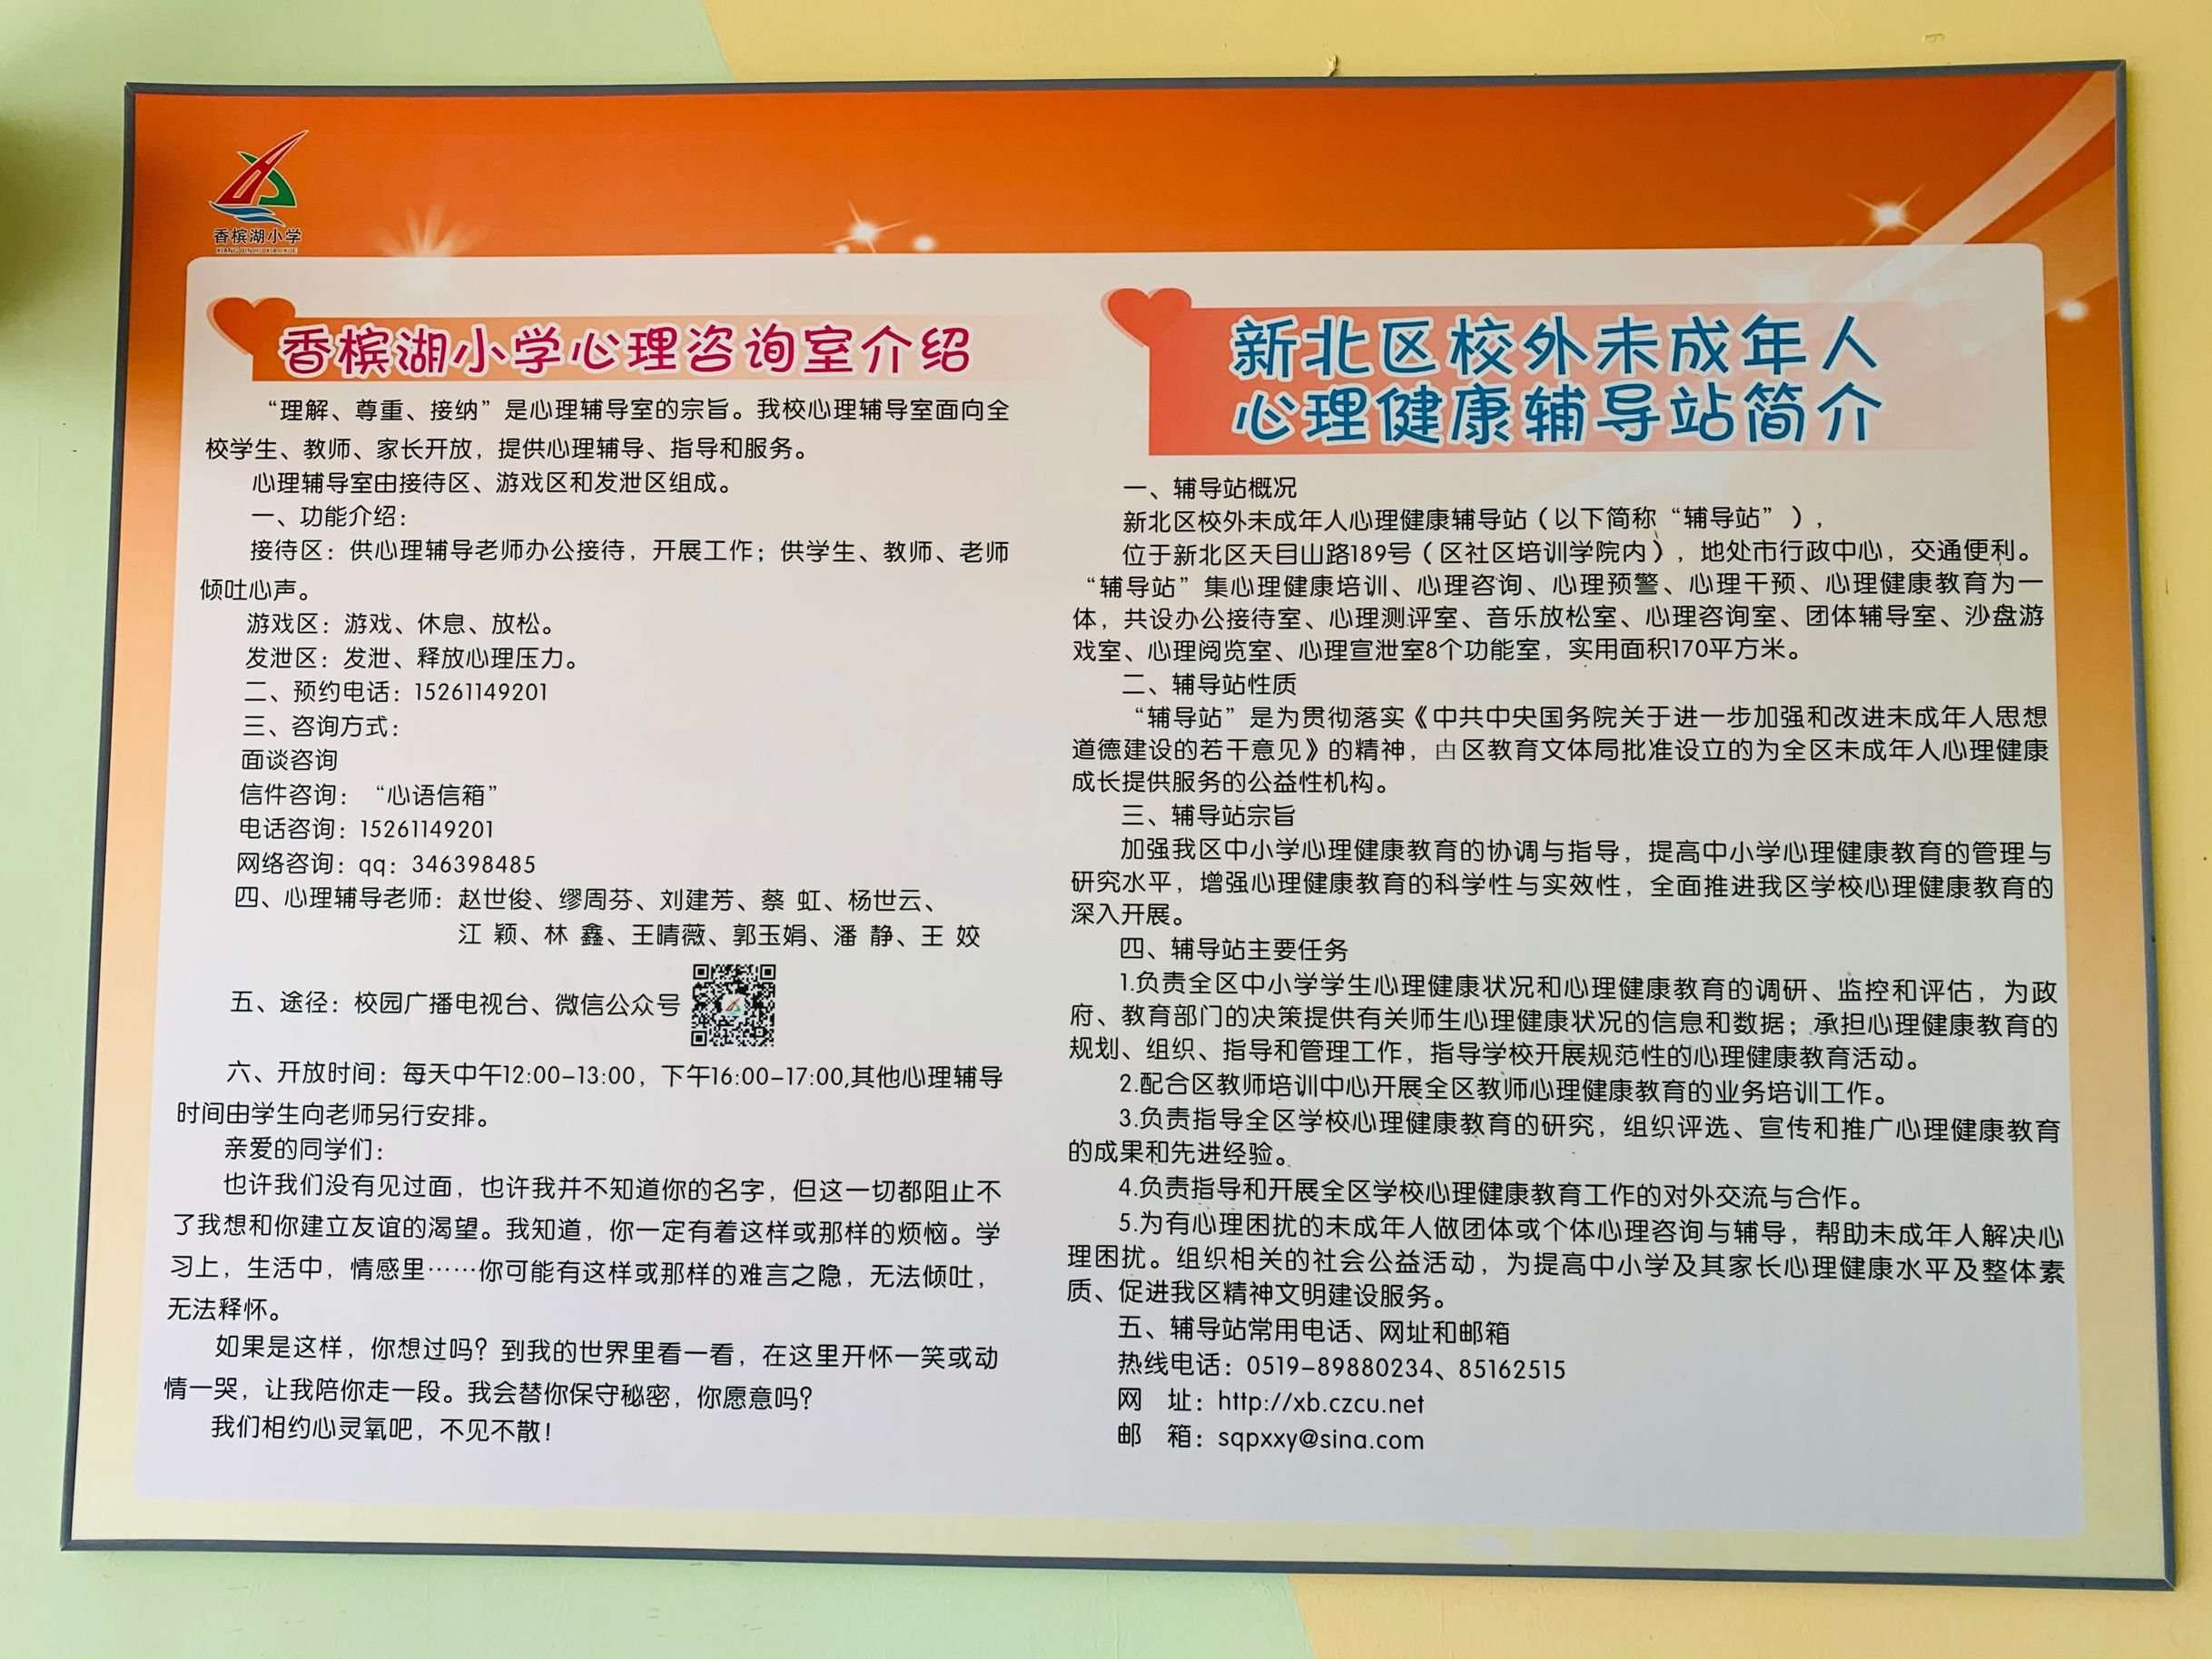
LOGO
中小学文明测评迎检指标解读

Slide 15
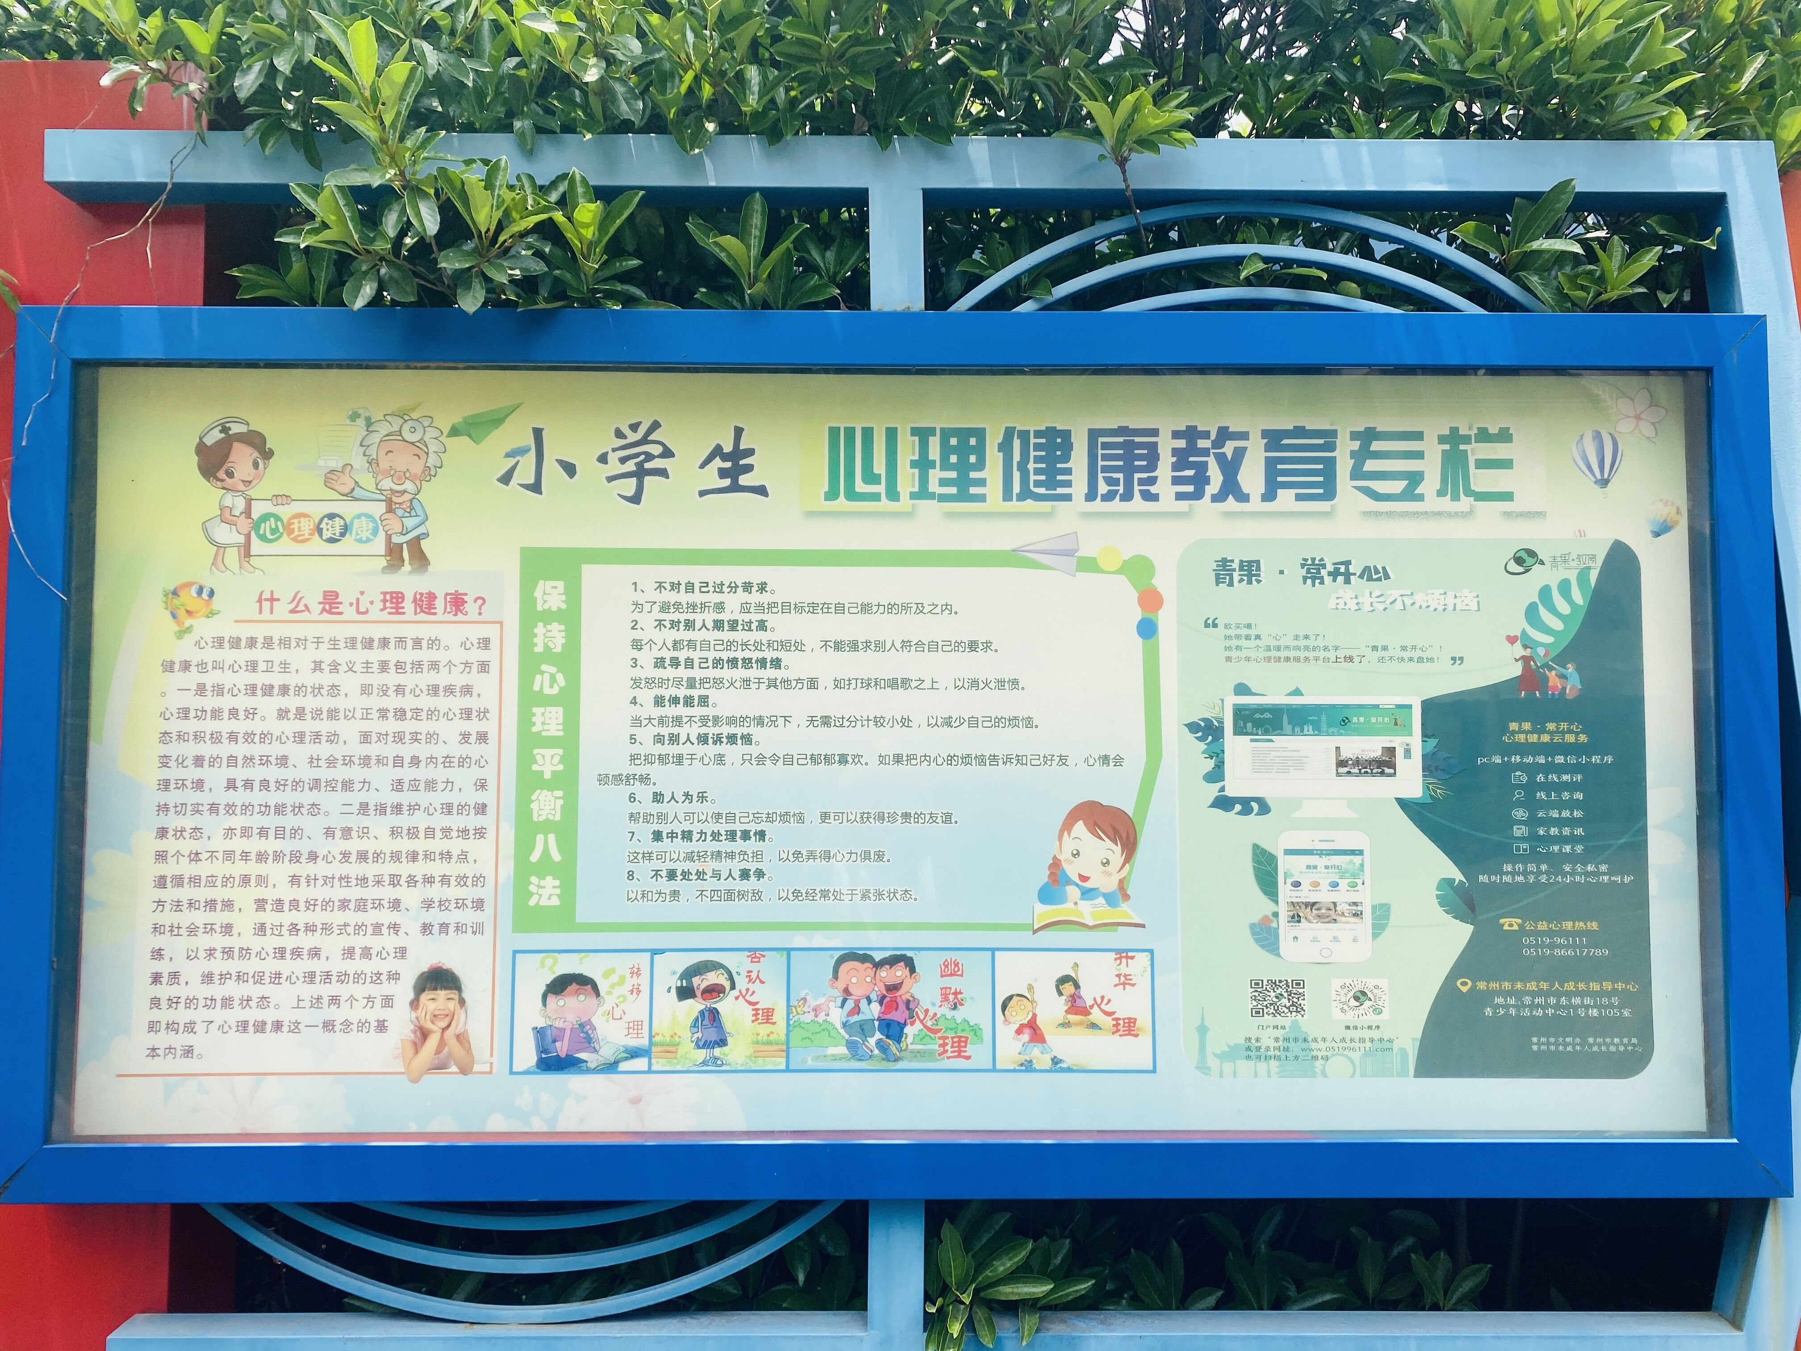
LOGO
中小学文明测评迎检指标解读

Slide 16
05
少年宫建设

Slide 17
LOGO
中小学文明测评迎检指标解读
少年宫建设：
一要硬件设施到位
二要课程建设到位
三要有专兼职教师队伍
四要有管理制度和经费保障
测评指标
42-49

Slide 18
06
周边环境

Slide 19
LOGO
中小学文明测评迎检指标解读
测评指标
33-41
周边环境：
1、做好自查工作
2、关注学校周边卫生

Slide 20
家长问卷

Slide 21
LOGO
中小学文明测评迎检家长问卷解读
首先，利用线上平台，召开创建工作家长会，请全体家长知晓、支持、并一起参与到文明创建中来。
其次，组织全体家长开展问卷调查，并回收问卷，分析情况。
宣传动员30%
家长答卷
70%
根据不同区域、不同学校的实际情况、家长需求、存在问题等等，深入分析，研究如何提升问卷质量。

Slide 22
LOGO
中小学文明测评迎检工作安排

Slide 23
谢谢！
Notes:
更多模板请关注：https://haosc.taobao.com

